Slide 1
Ashara Ohbat
My preparation as a Businessman

Slide 2
” اْ مجلسو ما شروع سي ــ قبل الوقت حاضر تهاجو، ايم نظظيطط كھ وححما سي اْيا، يا اخير ما اْيا، نھ نھ! اْتو ايك ايك لحظة انسس ثثل هماري زندككي نو توشه ؛، اْخرة نو ويثثار ؛، دنيا نا ويثثار ما نفع بهي تهائي اهنا واسطسس نعم السبب ؛ انسس ايم كظظوطط ححهوطط كھ جھ سككلا ويثثار كرتا هوئي ــ دكانو بند كرسس، بند كري نسس وعظ ما حاضر تهائي، ايجمثل اْفسو بند راكهسس، كوئي Service ما هوئي ثثظظلسس سي بندوبست راكهسس، وعظ ما ناغه نھ ثثرٌسس، برابر وعظ ما حاضر تهائي“(المجلس الثاني-1430هـ)

Slide 3
Preparation
Individual
Internal Organization
External Organization

Slide 4
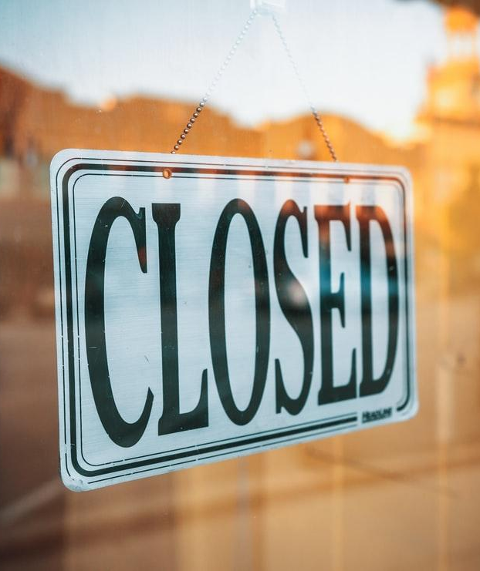
Individual
Mindset
Sacrifice
I’m not closing my business, I’m growing my business

Slide 5
Internal Stakeholders
External Stakeholders
Suppliers / Vendors
Employees
Managers
BUSINESS
Customers
Owners
Community / Society

Slide 6
Internal Organization
All of my business operations will be stopped during these days.
Preparing my staff
Mumin staff
Non-Mumin staff

Slide 7
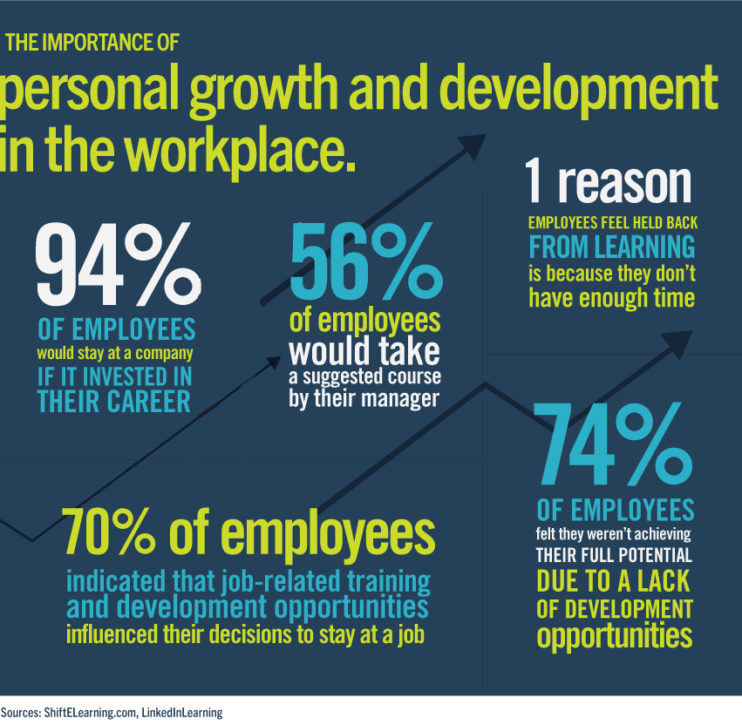

Slide 8
External Organization
Suppliers
Regular clients
Reach out
Notify
Service providers
Customers
Google business account
Social media
Update
Notice
Website
Boards

Slide 9
What did I learn ?
Is it Automated?
Yes
My Business Structure
No

Slide 10
ENLIGHTMENT IS SIMPLY A CHOICE.
Hope you are planning well & getting ready to grab this opportunity with both hands for experiencing the change from the inside out in your socio-economic & spiritual life along with attaining priceless khushi mubarak of Huzurala TUS

Slide 12
شكرا جزيلا
tr@alvazarat.org
www.tijaaratraabehah.org

